Slide 1
과목_학년학기_단원 | suh_p_0401_05
차시명 | 05 자료를 조사하여 막대그래프로 나타내 볼까요
파일명 | suh_p_0401_05_0005
검토 | 담당
수학팀 | 김윤희
문서 HISTORY
번호 | 버전 | 문서 작성일 | 내용 비고 | 작성자 (내선번호) | 검토자
1 | V 1.0 | 2021.02.20 | 문서 발생 | 김예인
2 | V 1.0 | 2022.03.02 | 1차 검수 |  | 김윤희
3 | V 2.0 | 2022.03.03 | 2차 검수 |  | 김예림
4 | V 3.0 | 2022.03.03 | 문서 수정 | 김윤희
5
6
7
8
9
10
11
5단원 공통 사항
표 안 텍스트는 40px
막대그래프 텍스트는 개발물 안에서 따로 작성. 40px가 기준. 공간상 안 들어가는 경우는 38px, 35px까지는 조정 가능. 그 이하는 너무 글씨가 작게보여서 안됩니다. 글씨가 그래프를 살짝 벗어나는 것은 괜찮습니다.

Slide 2
학습 단계 | 자료명 |  | 프레임 수 | 교과서 정보 | 파일명 | 자료 형태
도입 | 애니 | [도입 애니메이션] 많이 남기는 음식 | 1 | 수학 114쪽, 수학 익힘 76~77쪽 | suh_p_0401_05_0005_101_1.html | Html5(애니)
도입 | 생각 열기 | [생각 열기] 학교 급식의 잔반 문제 이야기하기 | 1 | 수학 114쪽, 수학 익힘 76~77쪽 | suh_p_0401_05_0005_102_1.html | Html5
도입 | 학습 목표 | 이번 시간에 배울 내용 | 1 |  | suh_p_0401_05_0005_103_1.html | Html5
전개 | 다지기 1 | [다지기 1] 자료 조사하기 | 1 | 수학 114쪽, 수학 익힘 76~77쪽 | suh_p_0401_05_0005_201_1.html | Html5
전개 | 다지기 2 | [다지기 2] 조사한 결과를 표로 정리하고 막대그래프로 나타내기 | 1 | 수학 115쪽, 수학 익힘 76~77쪽 | suh_p_0401_05_0005_202_1.html | Html5
전개 | 키우기 | [키우기] 막대그래프를 보고 알 수 있는 내용 이야기하기 | 1 | 수학 115쪽, 수학 익힘 76~77쪽 | suh_p_0401_05_0005_203_1.html | Html5
정리 | 핵심 정리 | 핵심 정리 | 1 |  | suh_p_0401_05_0005_301_1.html | Html5
정리 | 차시 예고 | 다음 시간에 배울 내용 | 1 |  | suh_p_0401_05_0005_302_1.html | Html5
평가 | 확인 문제 | 확인 문제 | 1 |  | suh_p_0401_05_0005_401_1.html | Html5
총 프레임 수 |  |  | 9

Slide 3


4-1
5. 막대그래프
suh_p_0401_05_0005_101_1
05 자료를 조사하여 막대그래프로 나타내 볼까요
Θ Description & Function
[애니 DVD 개발물]
박만구 수학 4-1 지도서\app\resource\contents\lesson05\ops\lesson05\video
[애니 게이트 참고 화면]
많이 남기는 음식
애니 파일명 | mm_41_5_04_02_01_ani.mp4

Slide 4
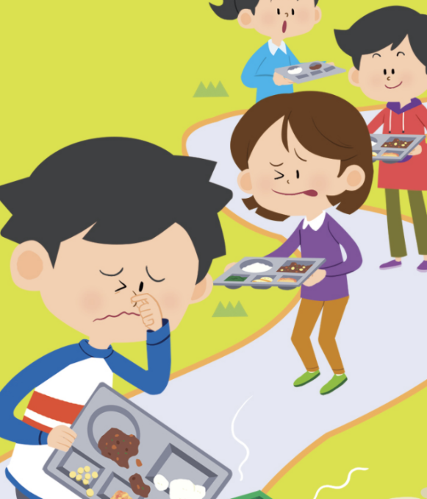



4-1
5. 막대그래프
suh_p_0401_05_0005_102_1
05 자료를 조사하여 막대그래프로 나타내 볼까요
Θ Description & Function
다음 그림의 상황에 대하여 이야기해 봅시다.
탭 이벤트
확대 버튼 및 풀 팝업창(다음 슬라이드)
답 칸 클릭하면 답 나타남. 정답 확인 버튼은 정답 가리기로 토글 됨.
#1
물음 1
물음 2
물음 3
급식에서 많이 남기는 음식이 무엇인지 이야기해 보세요.
김치입니다.
나물 또는 생선입니다.
#2
#3
삽화 파일명 | SA41504.psd 수학 4-1_이미지원본\교과서\106123초수학교과서4-1-5\Links

Slide 5

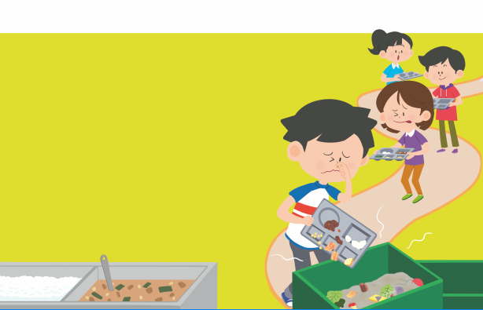
4-1
5. 막대그래프
suh_p_0401_05_0005_102_1
05 자료를 조사하여 막대그래프로 나타내 볼까요
Θ Description & Function
< 확대 버튼 클릭 시 나타나는 화면>
#1
삽화 파일명 | SA41504.psd 수학 4-1_이미지원본\교과서\106123초수학교과서4-1-5\Links

Slide 6
4-1
5. 막대그래프
suh_p_0401_05_0005_102_1
05 자료를 조사하여 막대그래프로 나타내 볼까요
Θ Description & Function
다음 그림의 상황에 대하여 이야기해 봅시다.
물음 1
물음 2
물음 3
남기는 음식은 어떻게 처리될 것 같나요?
땅에 묻거나 버릴 것 같습니다.
동물에게 사료로 줄 것 같습니다.

Slide 7
4-1
5. 막대그래프
suh_p_0401_05_0005_102_1
05 자료를 조사하여 막대그래프로 나타내 볼까요
Θ Description & Function
다음 그림의 상황에 대하여 이야기해 봅시다.
물음 1
물음 2
물음 3
음식물 쓰레기를 처리하는 데 비용이 얼마나 들 것 같나요?
비용이 많이 들 것 같습니다.

Slide 8
4-1
5. 막대그래프
suh_p_0401_05_0005_103_1
05 자료를 조사하여 막대그래프로 나타내 볼까요
Θ Description & Function
#1
[이번 시간에 배울 내용]
1
이번 시간에는 무엇을 배울까요?
실생활 자료를 조사하여 막대그래프로 나타낼 수 있습니다.

Slide 9

4-1
5. 막대그래프
suh_p_0401_05_0005_201_1
05 자료를 조사하여 막대그래프로 나타내 볼까요
Θ Description & Function
학교 급식에서 많이 남기는 음식을 모둠별로 조사해 봅시다.
탭 이벤트
답 칸 클릭하면 답 나타남. 정답 확인 버튼 클릭하면 전체 답 공개. 정답 확인 버튼은 정답 가리기로 토글 됨.
#1
물음 1
물음 2
모둠에서 조사할 음식 5가지를 정해 보세요.
생선구이, 잡곡밥, 나물, 김치, 된장국
#2

Slide 10
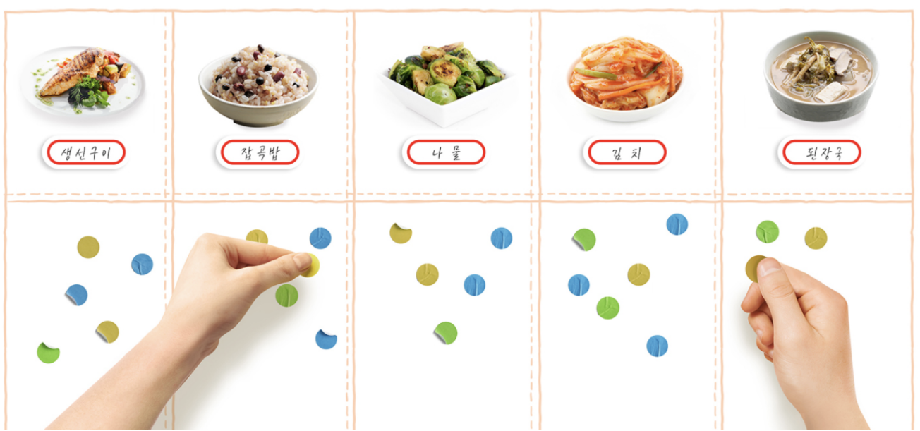
4-1
5. 막대그래프
suh_p_0401_05_0005_201_1
05 자료를 조사하여 막대그래프로 나타내 볼까요
Θ Description & Function
학교 급식에서 많이 남기는 음식을 모둠별로 조사해 봅시다.
정답확인 버튼 없음.
물음 1
물음 2
어떻게 조사할지 이야기해 보고, 각 모둠 조사에 참여해 보세요.
삽화 파일명 | img_02.png 박만구 수학 4-1 지도서\app\resource\contents\lesson05\ops\lesson05\images\mm_41_5_04_03_02

Slide 11
4-1
5. 막대그래프
suh_p_0401_05_0005_202_1
05 자료를 조사하여 막대그래프로 나타내 볼까요
Θ Description & Function
모둠에서 조사한 결과를 표와 막대그래프로 나타내 봅시다.
탭 이벤트
답 칸 클릭하면 답 나타남. 정답 확인 버튼 클릭하면 전체 답 공개. 정답 확인 버튼은 정답 가리기로 토글 됨.
#1
물음 1
물음 2
물음 3
물음 4
조사한 결과를 표로 나타내 보세요.
많이 남기는 음식별 학생 수
음식 | 생선 구이 | 잡곡밥 | 나물 | 김치 | 된장국 | 합계
학생 수(명) | 7 | 5 | 5 | 6 | 3 | 26
#2
삽화 파일명 | img_01.svg 박만구 수학 4-1 지도서\app\resource\contents\lesson05\ops\lesson05\images\mm_41_5_04_04_01

Slide 12
4-1
5. 막대그래프
suh_p_0401_05_0005_202_1
05 자료를 조사하여 막대그래프로 나타내 볼까요
Θ Description & Function
모둠에서 조사한 결과를 표와 막대그래프로 나타내 봅시다.
답 칸 클릭하면 답 공개. 정답 확인 버튼은 정답 가리기로 토글 됨.
물음 1의 표 넣어주세요. 단, 답박스 없이 모두 검정 텍스트로 바꿔주세요.
물음 1
물음 2
물음 3
물음 4
막대그래프의 가로와 세로에는 각각 무엇을 나타내야 하나요?
많이 남기는 음식별 학생 수
#2
음식 | 생선 구이 | 잡곡밥 | 나물 | 김치 | 된장국 | 합계
학생 수(명) | 7 | 5 | 5 | 6 | 3 | 26
가로
음식의 종류
세로
학생 수
#1

Slide 13
4-1
5. 막대그래프
suh_p_0401_05_0005_202_1
05 자료를 조사하여 막대그래프로 나타내 볼까요
Θ Description & Function
모둠에서 조사한 결과를 표와 막대그래프로 나타내 봅시다.
답 칸 클릭하면 답 공개. 정답 확인 버튼은 정답 가리기로 토글 됨.
물음 1의 표 넣어주세요. 단, 답박스 없이 모두 검정 텍스트로 바꿔주세요.
물음 1
물음 2
물음 3
물음 4
세로 눈금 한 칸을 몇 명으로 나타내면 좋을까요?
많이 남기는 음식별 학생 수
#2
음식 | 생선 구이 | 잡곡밥 | 나물 | 김치 | 된장국 | 합계
학생 수(명) | 7 | 5 | 5 | 6 | 3 | 26
1명으로 나타냅니다.
#1

Slide 14

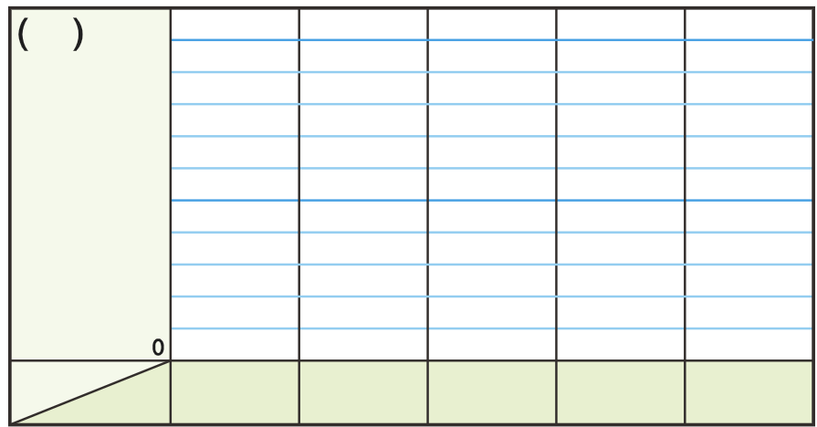
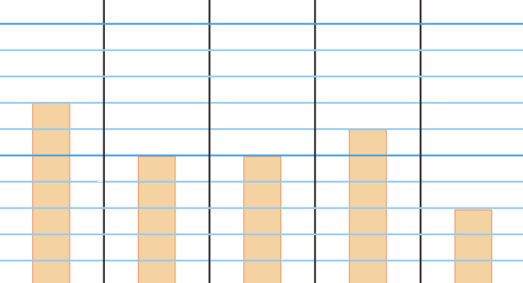
4-1
5. 막대그래프
suh_p_0401_05_0005_202_1
05 자료를 조사하여 막대그래프로 나타내 볼까요
Θ Description & Function
모둠에서 조사한 결과를 표와 막대그래프로 나타내 봅시다.
정답 확인 버튼 클릭하거나 그래프 클릭하면 막대그래프 완성 되어 나타남. 정답 확인 버튼은 정답 가리기로 토글 됨. <정답 확인 전 기존 틀 이미지>
2. 풀 팝업창 (다음 슬라이드)
물음 1
물음 2
물음 3
물음 4
막대그래프로 나타내 보세요.
#2
많이 남기는 음식별 학생 수
명
10
5
학생 수
음식
생선구이
잡곡밥
나물
김치
된장국
#1
삽화 파일명 | img_02.svg / base_01.svg / answer_01_back.svg / answer_01.svg 박만구 수학 4-1 지도서\app\resource\contents\lesson05\ops\lesson05\images\mm_41_5_04_04_02

Slide 15
4-1
5. 막대그래프
suh_p_0401_05_0005_202_1
05 자료를 조사하여 막대그래프로 나타내 볼까요
Θ Description & Function
< 표 보기 버튼 클릭 시 나타나는 화면>
물음2, 물음 3의 표 넣어주세요.
많이 남기는 음식별 학생 수
음식 | 생선 구이 | 잡곡밥 | 나물 | 김치 | 된장국 | 합계
학생 수(명) | 7 | 5 | 5 | 6 | 3 | 26

Slide 16
4-1
5. 막대그래프
suh_p_0401_05_0005_203_1
05 자료를 조사하여 막대그래프로 나타내 볼까요
Θ Description & Function
자료를 조사하여 나타낸 막대그래프를 보고 알 수 있는 내용을 이야기해 봅시다.
탭 이벤트
답 칸 클릭하면 답 공개 됨. 정답 확인 버튼은 정답 가리기로 토글 됨.
#1
물음 1
물음 2
우리 모둠이 나타낸 막대그래프에서 알 수 있는 내용은 무엇인가요?
우리 모둠이 조사한 음식 중에서 생선구이를 남긴 학생이 가장 많습니다.
#2

Slide 17
4-1
5. 막대그래프
suh_p_0401_05_0005_203_1
05 자료를 조사하여 막대그래프로 나타내 볼까요
Θ Description & Function
자료를 조사하여 나타낸 막대그래프를 보고 알 수 있는 내용을 이야기해 봅시다.
답 칸 클릭하면 답 공개 됨. 정답 확인 버튼은 정답 가리기로 토글 됨.
물음 1
물음 2
다른 모둠이 나타낸 막대그래프와 비교하여 이야기해 보세요.
다른 모둠이 조사한 음식 중에서 잡곡밥을 남긴 학생이 가장 많았습니다.
#1

Slide 18



4-1
5. 막대그래프
suh_p_0401_05_0005_301_1
05 자료를 조사하여 막대그래프로 나타내 볼까요
Θ Description & Function
핵심 정리
기존 개발물 활용
https://cdata2.tsherpa.co.kr/tsherpa/MultiMedia/Flash/2020/curri/index.html?flashxmlnum=yuni4856&classa=A8-C1-41-MM-MM-04-06-05-0-0-0-0&classno=MM_41_04/suh_0401_05_0005/suh_0401_05_0005_301_1.html
[ 자료를 조사하여 막대그래프 그리기 ]
조사 준비 단계 : 조사할 내용 및 조사 항목을 정합니다.
자료 수집 단계 : 붙임 딱지를 붙이는 활동 등으로 자료를 수집합니다.
표나 그래프로 나타내기 전 단계

Slide 19


4-1
5. 막대그래프
suh_p_0401_05_0005_302_1
05 자료를 조사하여 막대그래프로 나타내 볼까요
Θ Description & Function
#1
[다음 시간에 배울 내용]
1
다음 시간에는 무엇을 배울까요?
막대그래프로 나의 생각을 전해 볼까요
116~117쪽
78~79쪽

Slide 20
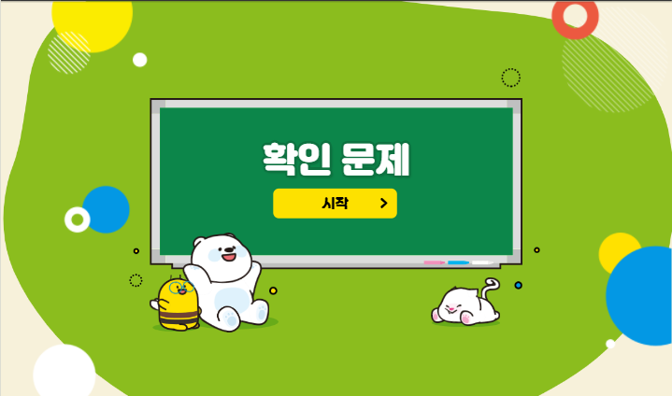

4-1
5. 막대그래프
suh_p_0401_05_0005_401_1
05 자료를 조사하여 막대그래프로 나타내 볼까요
Θ Description & Function
#1
[확인 문제] 게이트
활동지 다운로드 버튼. 다운로드 되는 파일은 (4-1-5)형성평가2_05차시.hwp
#2

Slide 21
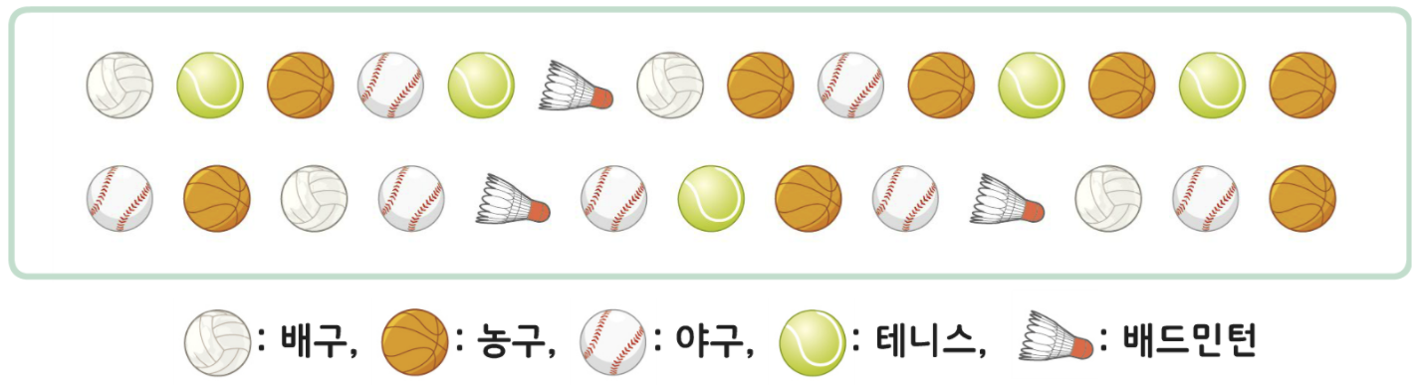



4-1
5. 막대그래프
suh_p_0401_05_0005_401_1
05 자료를 조사하여 막대그래프로 나타내 볼까요
Θ Description & Function
문제 1
문제 2
문제 3
문제 4
문제 5
문제 6
문제 7
문제 8
활동지 다운로드 버튼. 다운로드 되는 파일은 (4-1-5)형성평가2_05차시.hwp(1~3번)
하단 이너탭
[
~
]
준기네 반 학생들이 좋아하는 운동을 조사하여 나타낸 것입니다. 조사한 것을 보고 물음에 답하시오.
문제 1
문제 3
배구
농구
야구
테니스
배드민턴
#1
#2
삽화 파일명 | bg.png / img_02.svg 박만구 수학 4-1 지도서\app\resource\contents\lesson05\ops\lesson05\images\mm_41_5_04_06_02

Slide 22


4-1
5. 막대그래프
suh_p_0401_05_0005_401_1
05 자료를 조사하여 막대그래프로 나타내 볼까요
Θ Description & Function
문제 1
문제 2
문제 3
문제 4
문제 5
문제 6
문제 7
문제 8
활동지 다운로드 버튼. 다운로드 되는 파일은 (4-1-5)형성평가2_05차시.hwp(1~3번)
답 칸 클릭하면 답 나타남. 정답 확인 버튼은 정답 가리기로 토글 됨.
[
~
]
준기네 반 학생들이 좋아하는 운동을 조사하여 나타낸 것입니다. 조사한 것을 보고 물음에 답하시오.
문제 1
문제 3
조사한 자료를 표로 정리해 보시오.
좋아하는 운동 별 학생 수
운동 | 배구 | 농구 | 야구 | 테니스 | 배드 민턴 | 합계
학생 수(명) | 4 | 8 | 7 | 5 | 3 | 27
#2
#1
삽화 파일명 | bg.png / img_02.svg 박만구 수학 4-1 지도서\app\resource\contents\lesson05\ops\lesson05\images\mm_41_5_04_06_02

Slide 23
4-1
5. 막대그래프
suh_p_0401_05_0005_401_1
05 자료를 조사하여 막대그래프로 나타내 볼까요
Θ Description & Function
문제 1
문제 2
문제 3
문제 4
문제 5
문제 6
문제 7
문제 8
활동지 다운로드 버튼. 다운로드 되는 파일은 (4-1-5)형성평가2_05차시.hwp(1~3번)
하단 이너탭.
문제 1의 표를 그대로 같은 자리에 넣되 답 칸 없이 모두 검정 텍스트로 넣어주세요.
[
~
]
준기네 반 학생들이 좋아하는 운동을 조사하여 나타낸 것입니다. 조사한 것을 보고 물음에 답하시오.
문제 1
문제 3
좋아하는 운동 별 학생 수
#3
운동 | 배구 | 농구 | 야구 | 테니스 | 배드 민턴 | 합계
학생 수(명) | 4 | 8 | 7 | 5 | 3 | 27
#1
#2

Slide 24
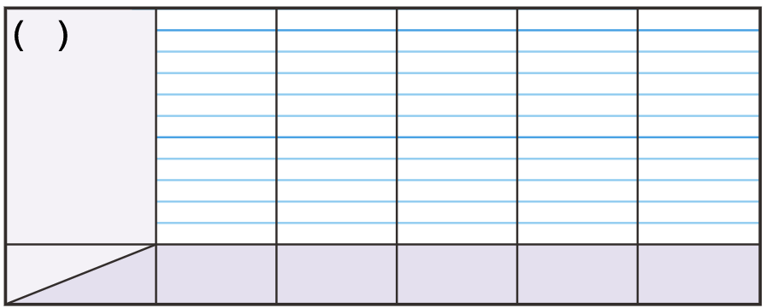
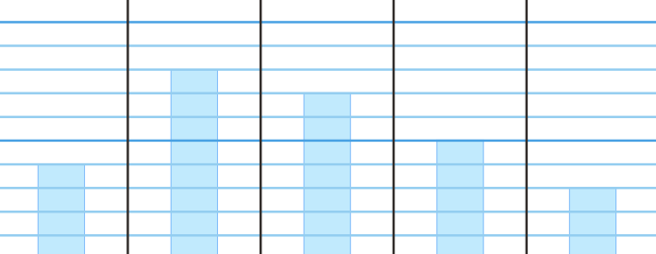
4-1
5. 막대그래프
suh_p_0401_05_0005_401_1
05 자료를 조사하여 막대그래프로 나타내 볼까요
Θ Description & Function
문제 1
문제 2
문제 3
문제 4
문제 5
문제 6
문제 7
문제 8
활동지 다운로드 버튼. 다운로드 되는 파일은 (4-1-5)형성평가2_05차시.hwp(1~3번)
정답 확인 버튼 클릭하거나 그래프 그림 클릭하면 막대그래프 완성 되어 나타남. 정답 확인 버튼은 정답 가리기로 토글 됨. <정답 확인 전 기존 틀 이미지>
[
~
]
준기네 반 학생들이 좋아하는 운동을 조사하여 나타낸 것입니다. 조사한 것을 보고 물음에 답하시오.
문제 1
문제 3
정리한 표를 보고 막대그래프로 나타내 보시오.
좋아하는 운동 별 학생 수
명
10
5
0
학생 수
배구
농구
야구
테니스
배드
민턴
운동
#1
#2
삽화 파일명 | answer_01.svg / answer_01_back.svg / base_01.svg 박만구 수학 4-1 지도서\app\resource\contents\lesson05\ops\lesson05\images\mm_41_5_04_06_03

Slide 25
4-1
5. 막대그래프
suh_p_0401_05_0005_401_1
05 자료를 조사하여 막대그래프로 나타내 볼까요
Θ Description & Function
문제 1
문제 2
문제 3
문제 4
문제 5
문제 6
문제 7
문제 8
활동지 다운로드 버튼. 다운로드 되는 파일은 (4-1-5)형성평가2_05차시.hwp(1~3번)
하단 이너탭
문제 2의 막대그래프를 위치도 그대로 넣되 답 칸 없이 텍스트는 모두 검정색으로 넣어주세요..
[
~
]
준기네 반 학생들이 좋아하는 운동을 조사하여 나타낸 것입니다. 조사한 것을 보고 물음에 답하시오.
문제 1
문제 3
좋아하는 운동 별 학생 수
명
10
5
0
#3
학생 수
배구
농구
야구
테니스
배드
민턴
운동
#1
#2
삽화 파일명 | bg.svg 박만구 수학 4-1 지도서\app\resource\contents\lesson05\ops\lesson05\images\mm_41_5_04_06_04

Slide 26
4-1
5. 막대그래프
suh_p_0401_05_0005_401_1
05 자료를 조사하여 막대그래프로 나타내 볼까요
Θ Description & Function
문제 1
문제 2
문제 3
문제 4
문제 5
문제 6
문제 7
문제 8
활동지 다운로드 버튼. 다운로드 되는 파일은 (4-1-5)형성평가2_05차시.hwp(1~3번)
답 칸 클릭하면 답 나타남. 정답 확인 버튼은 정답 가리기로 토글 됨.
[
~
]
준기네 반 학생들이 좋아하는 운동을 조사하여 나타낸 것입니다. 조사한 것을 보고 물음에 답하시오.
문제 1
문제 3
막대그래프로 나타낸 것을 보고, 알 수 있는 내용을 써 보시오.
가장 많은 학생이 좋아하는 운동은 농구입니다.
가장 적은 학생이 좋아하는 운동은 배드민턴입니다.
#1
#2
삽화 파일명 | bg.svg 박만구 수학 4-1 지도서\app\resource\contents\lesson05\ops\lesson05\images\mm_41_5_04_06_04

Slide 27

4-1
5. 막대그래프
suh_p_0401_05_0005_401_1
05 자료를 조사하여 막대그래프로 나타내 볼까요
Θ Description & Function
문제 1
문제 2
문제 3
문제 4
문제 5
문제 6
문제 7
문제 8
1. 기존 개발물 활용(4~8번)
https://cdata2.tsherpa.co.kr/tsherpa/MultiMedia/Flash/2020/curri/index.html?flashxmlnum=yuni4856&classa=A8-C1-41-MM-MM-04-06-05-0-0-0-0&classno=MM_41_04/suh_0401_05_0005/suh_0401_05_0005_401_1.html
2. 풀이 확인 팝업창
도윤이네 반 학생들이 가 보고 싶은 나라를 조사하여 나타낸 표입니다. 중국에 가 보고 싶은 학생은 몇 명인지 쓰시오.
가 보고 싶은 나라별 학생 수
나라 | 미국 | 일본 | 중국 | 합계
학생 수(명) | 10 | 4 |  | 21
7
명
#2

Slide 28
4-1
5. 막대그래프
suh_p_0401_05_0005_401_1
05 자료를 조사하여 막대그래프로 나타내 볼까요
Θ Description & Function
문제 1
문제 2
문제 3
문제 4
문제 5
문제 6
문제 7
문제 8
<풀이 확인 버튼 클릭하면 나타나는 화면>
도윤이네 반 학생들이 가 보고 싶은 나라를 조사하여 나타낸 표입니다. 중국에 가 보고 싶은 학생은 몇 명인지 쓰시오.
가 보고 싶은 나라별 학생 수
나라 | 미국 | 일본 | 중국 | 합계
학생 수(명) | 10 | 4 |  | 21
풀이
(중국에 가 보고 싶은 학생 수)＝21－10－4＝7(명)
7
명

Slide 29
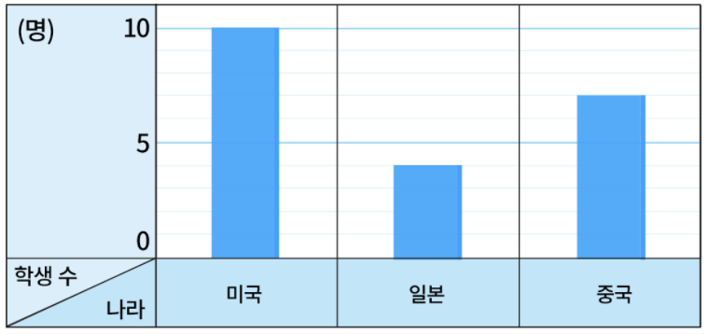
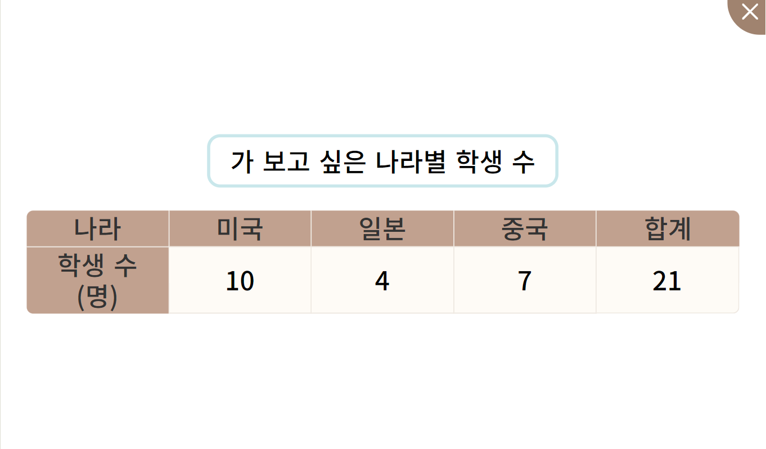
4-1
5. 막대그래프
suh_p_0401_05_0005_401_1
05 자료를 조사하여 막대그래프로 나타내 볼까요
Θ Description & Function
문제 1
문제 2
문제 3
문제 4
문제 5
문제 6
문제 7
문제 8
1. 기존 개발물 활용(4~8번)
https://cdata2.tsherpa.co.kr/tsherpa/MultiMedia/Flash/2020/curri/index.html?flashxmlnum=yuni4856&classa=A8-C1-41-MM-MM-04-06-05-0-0-0-0&classno=MM_41_04/suh_0401_05_0005/suh_0401_05_0005_301_1.html
2. 표 보기 버튼 클릭하면 다음과 같이 문제 3 표 나타남.
의 표를 막대그래프로 나타내 보시오.
문제 4
#2
가 보고 싶은 나라별 학생 수

Slide 30
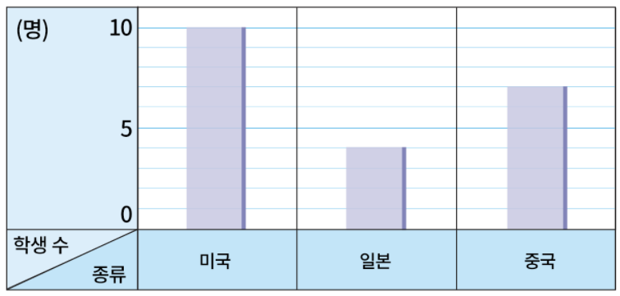
4-1
5. 막대그래프
suh_p_0401_05_0005_401_1
05 자료를 조사하여 막대그래프로 나타내 볼까요
Θ Description & Function
문제 1
문제 2
문제 3
문제 4
문제 5
문제 6
문제 7
문제 8
1. 기존 개발물 활용(4~8번)
https://cdata2.tsherpa.co.kr/tsherpa/MultiMedia/Flash/2020/curri/index.html?flashxmlnum=yuni4856&classa=A8-C1-41-MM-MM-04-06-05-0-0-0-0&classno=MM_41_04/suh_0401_05_0005/suh_0401_05_0005_301_1.html
가장 많은 학생들이 가 보고 싶은 나라는 어디인지 쓰시오.
가 보고 싶은 나라별 학생 수
미국

Slide 31
4-1
5. 막대그래프
suh_p_0401_05_0005_401_1
05 자료를 조사하여 막대그래프로 나타내 볼까요
Θ Description & Function
문제 1
문제 2
문제 3
문제 4
문제 5
문제 6
문제 7
문제 8
1. 기존 개발물 활용(4~8번)
https://cdata2.tsherpa.co.kr/tsherpa/MultiMedia/Flash/2020/curri/index.html?flashxmlnum=yuni4856&classa=A8-C1-41-MM-MM-04-06-05-0-0-0-0&classno=MM_41_04/suh_0401_05_0005/suh_0401_05_0005_401_1.html
재민이가 5월의 날씨를 조사하여 나타낸 표입니다. 맑은 날은 며칠인지 구하시오.
날씨별 날수
날씨 | 맑은 날 | 흐린 날 | 비 온 날 | 합계
날 수(일) |  | 9 | 7 | 31
15
일
#2

Slide 32
4-1
5. 막대그래프
suh_p_0401_05_0005_401_1
05 자료를 조사하여 막대그래프로 나타내 볼까요
Θ Description & Function
문제 1
문제 2
문제 3
문제 4
문제 5
문제 6
문제 7
문제 8
<풀이 확인 버튼 클릭하면 나타나는 화면>
재민이가 5월의 날씨를 조사하여 나타낸 표입니다. 맑은 날은 며칠인지 구하시오.
날씨별 날수
날씨 | 맑은 날 | 흐린 날 | 비 온 날 | 합계
날 수(일) |  | 9 | 7 | 31
풀이
(맑은 날 수)＝31－9－7＝15(일)
15
일
#2

Slide 33
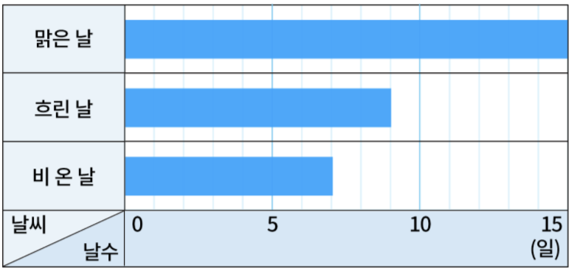
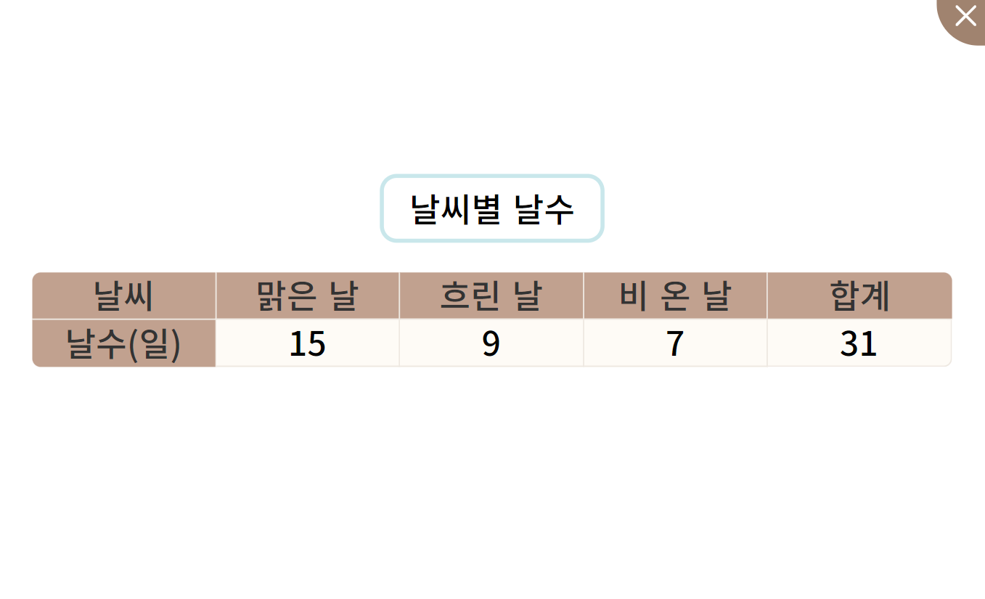
4-1
5. 막대그래프
suh_p_0401_05_0005_401_1
05 자료를 조사하여 막대그래프로 나타내 볼까요
Θ Description & Function
문제 1
문제 2
문제 3
문제 4
문제 5
문제 6
문제 7
문제 8
1. 기존 개발물 활용(4~8번)
https://cdata2.tsherpa.co.kr/tsherpa/MultiMedia/Flash/2020/curri/index.html?flashxmlnum=yuni4856&classa=A8-C1-41-MM-MM-04-06-05-0-0-0-0&classno=MM_41_04/suh_0401_05_0005/suh_0401_05_0005_301_1.html
2. 표 보기 버튼 클릭하면 다음과 같이 문제 3 표 나타남.
의 표를 막대그래프로 나타내 보시오.
문제 7
#2
날씨별 날수

